Slide 1


CHÀO MỪNG QUÝ THẦY CÔ
VỀ DỰ GIỜ THĂM LỚP
Môn: Đạo đức
Lớp: 1E
Giáo viên: Nguyễn Thị Son

Slide 2
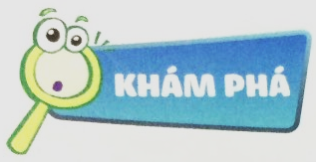

Slide 3
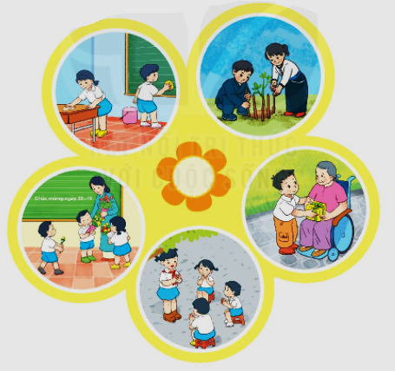
Em cần tự giác tham gia các hoạt động nào ở trường?

Slide 4
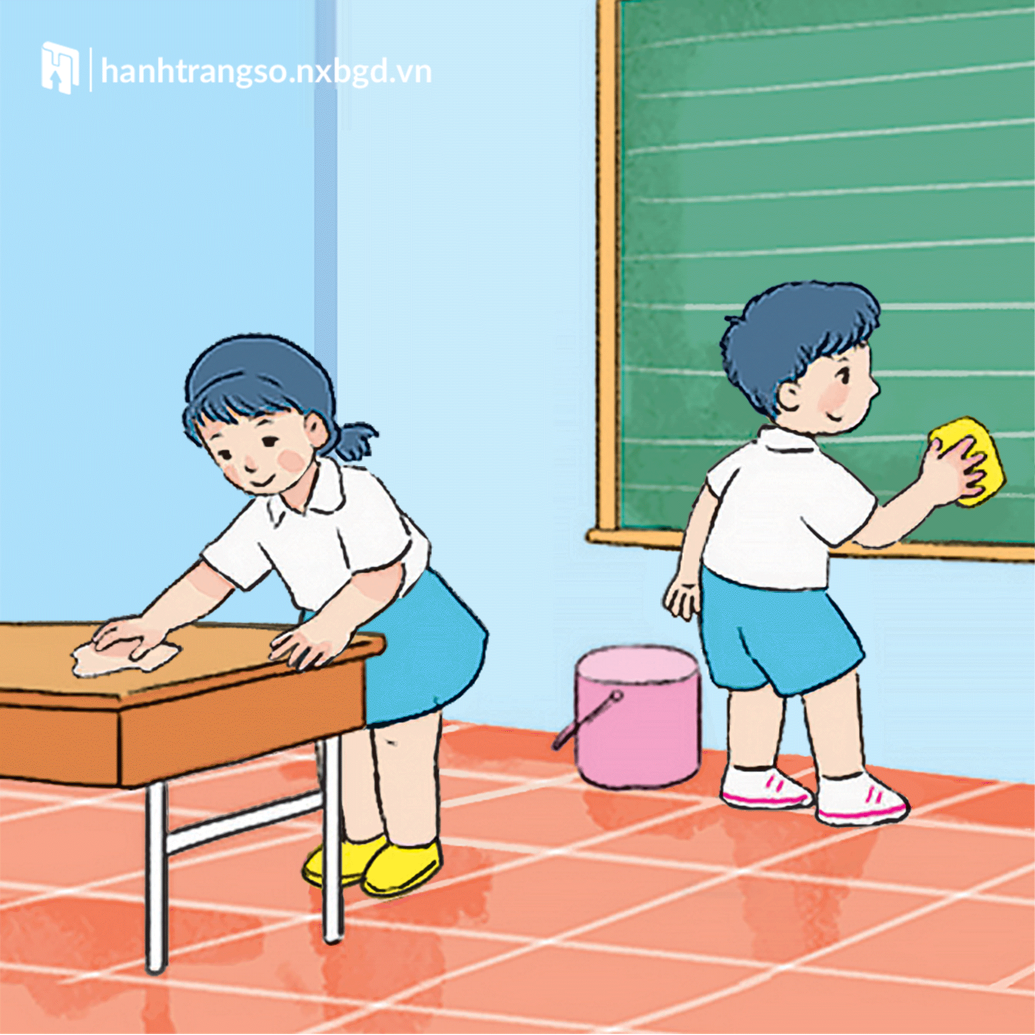

Slide 6
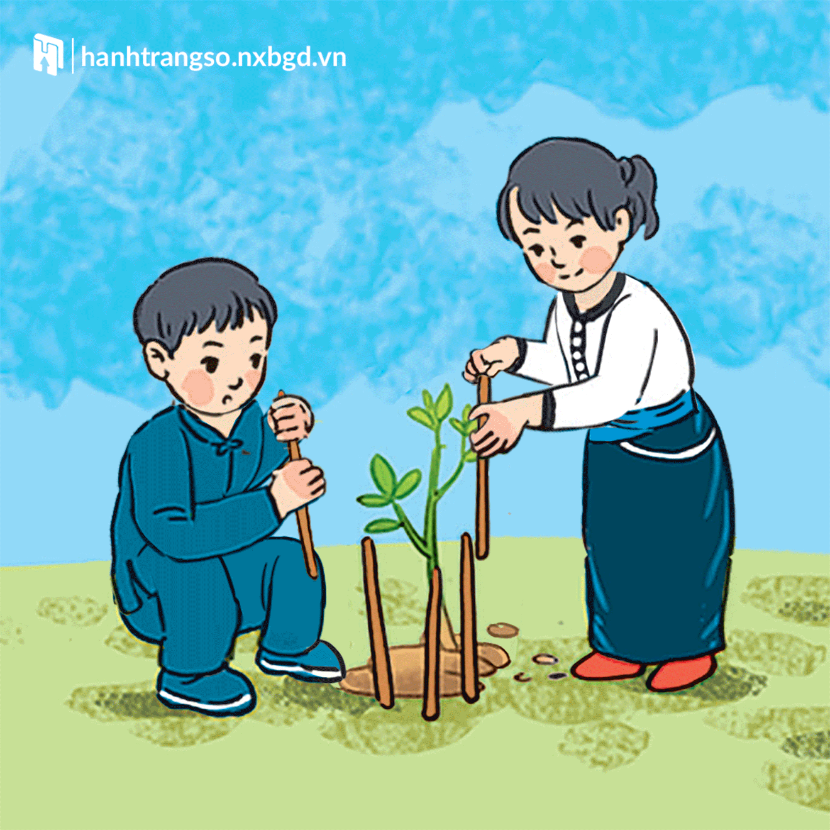

Slide 7
Em cần tự giác tham gia các hoạt động nào ở trường?

Slide 8
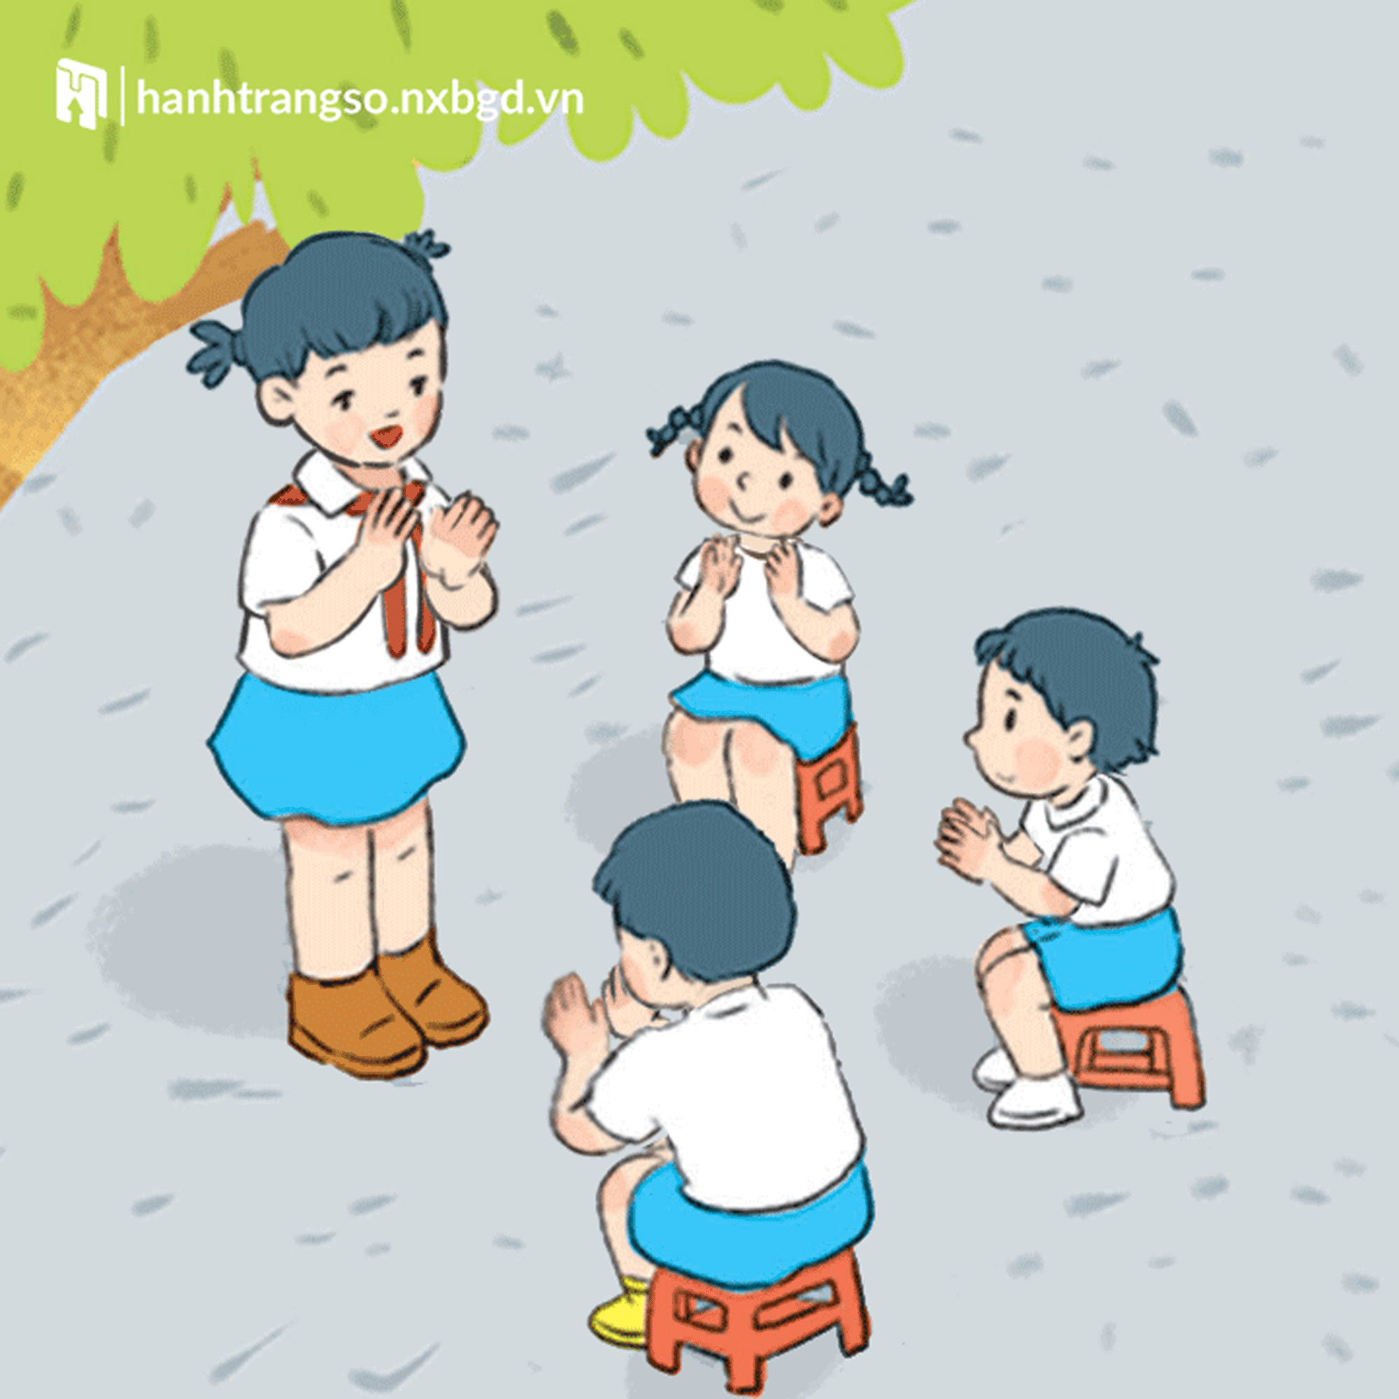

Slide 9


Slide 10
Em cần tham gia các hoạt động nào khác ở trường?

Slide 11
Vì sao em cần tự giác tham gia các hoạt động ở trường?

Slide 12
Em cần tự giác tham gia các hoạt động nào ở trường?

Slide 13


Slide 14
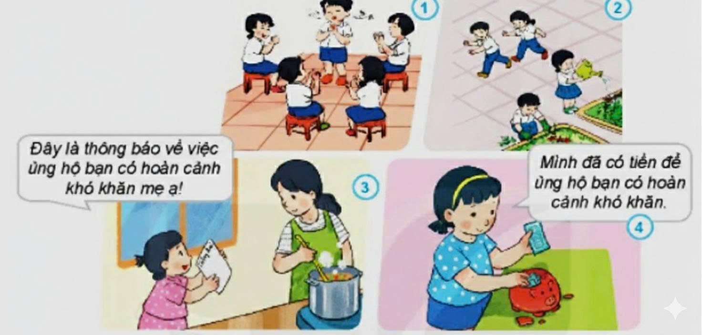
Bạn nào tự giác, bạn nào chưa tự giác tham gia các hoạt động ở trường? Vì sao?

Slide 15
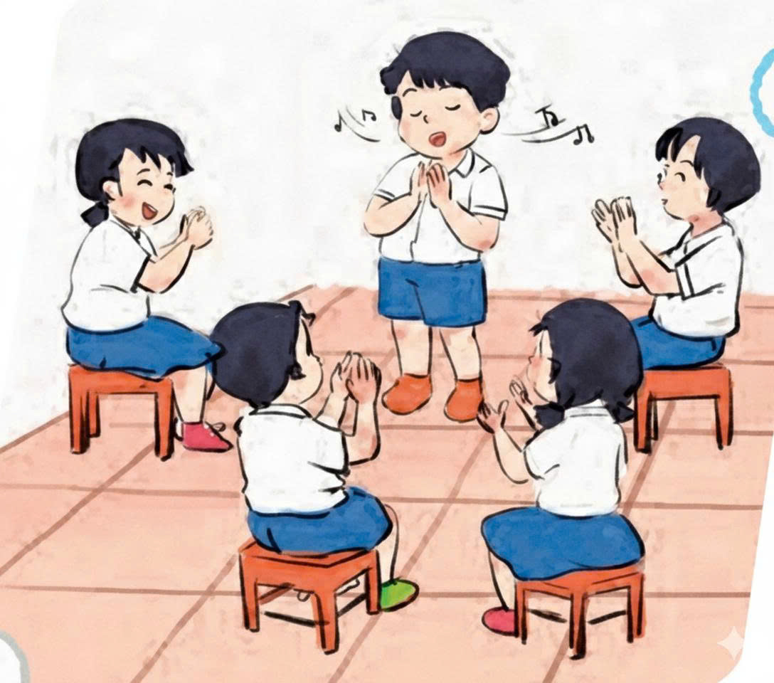

Slide 16
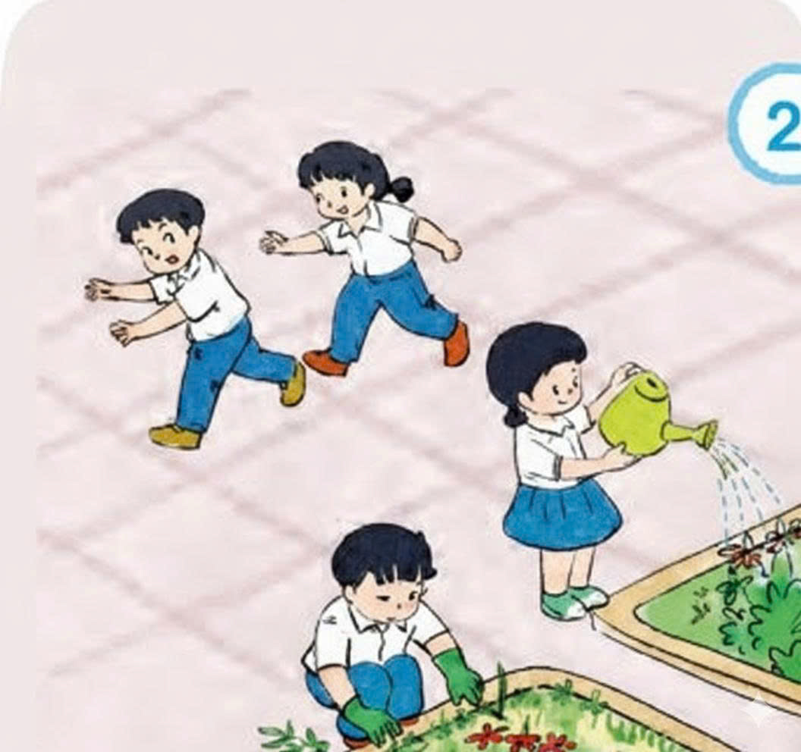

Slide 17
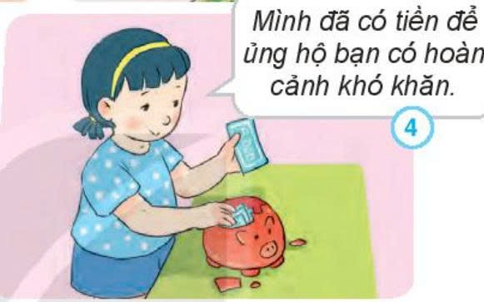

Slide 18
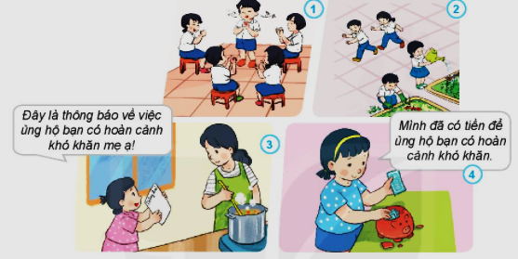

Slide 19
Em đã tham gia hoạt động nào ở trường?
Hãy chia sẻ cùng các bạn nhé!

Slide 20
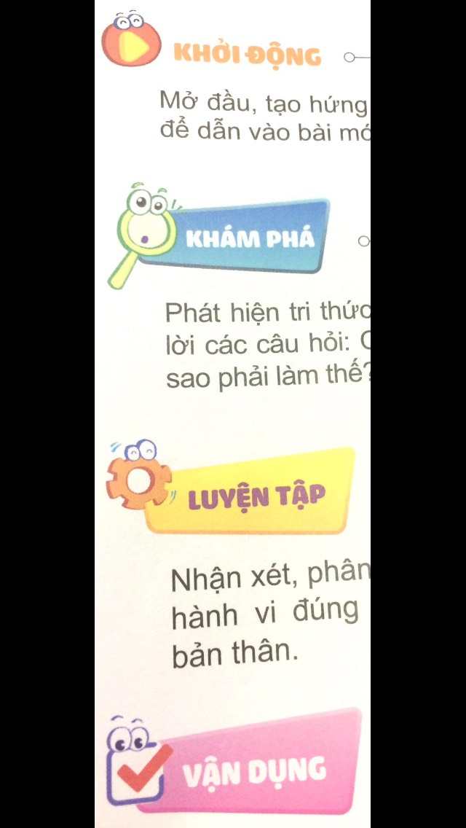

Slide 21
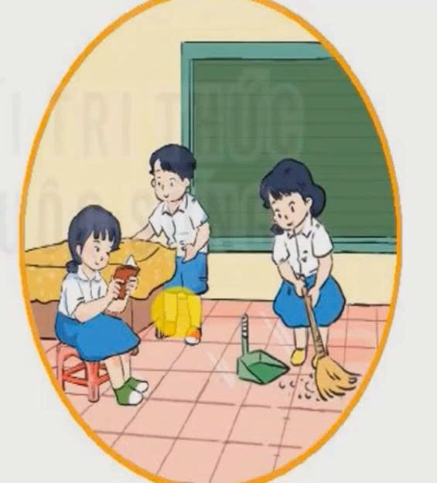
Em có lời khuyên gì cho bạn đang ngồi đọc truyện?

Slide 22

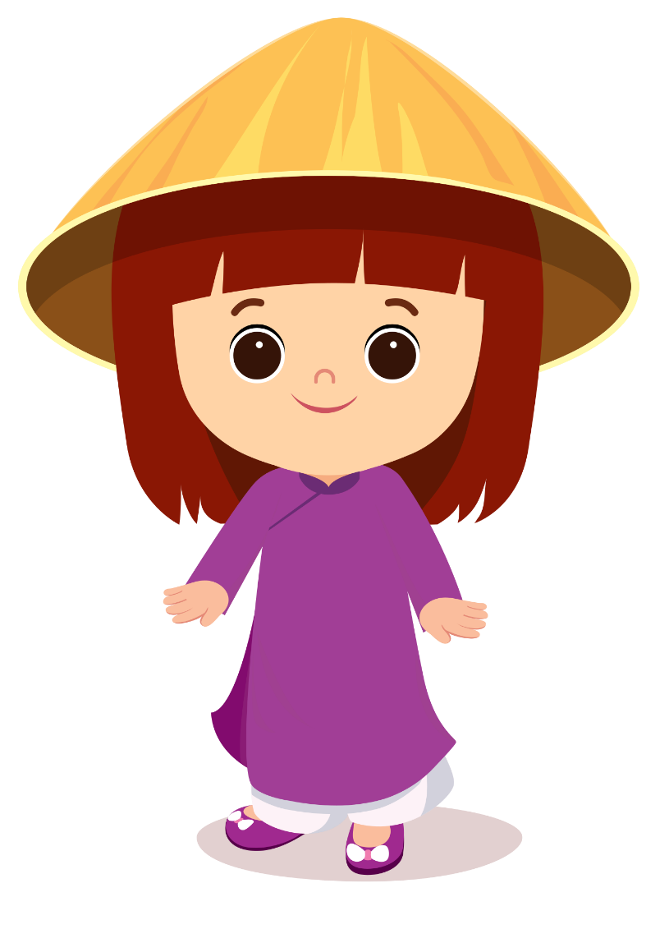
Tham gia hoạt động ở trường
Tích cực, tự giác, hòa đồng bạn ơi!

Slide 23





CẢM ƠN THẦY CÔ
VÀ CÁC EM HỌC SINH
The end

